Slide 1
Travail de cloche
Écrivez une phrase où vous exprimez un espoir sur ce que quelqu'un d'autre va parler aujourd'hui.

Slide 2
Bonjour!
mercredi, le deux octobre
un moment de culture francophone
nous sommes touristes
aérobique d’alphabet
le roi saint Louis

Slide 3
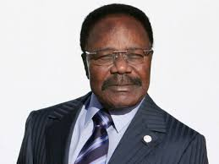
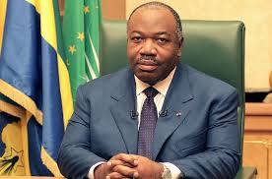
Omar Bongo served as the president of the francophone nation of Gabon from 1967 until his death in 2009. His son Ali Bongo Onidimba has served as president since his father’s death.
Omar Bongo
Ali Bongo Onidimba

Slide 4
les présentations

Slide 5
Le roi saint Louis

Slide 6
Retrouvez-moi à Saint-Louis

Slide 7
Le roi saint Louis
Louis IX (1214 – 1270)

Slide 8
Sur la table! pp. 68 - 69

Slide 9
Devoirs

Slide 10
Billet de sortie
Dites quelque chose que vous avez appris de la présentation d’un autre membre de la classe.

